Slide 1
Välkomna till övningsfältet Hasslum
- En del av Räddsam VG

Slide 2
Kort inledning
Fyrklövern blir Räddsam VG
Arbetsgrupper
Specifikt om Utbildningsrådet
Utbildningsplatsen Hasslum

Slide 3
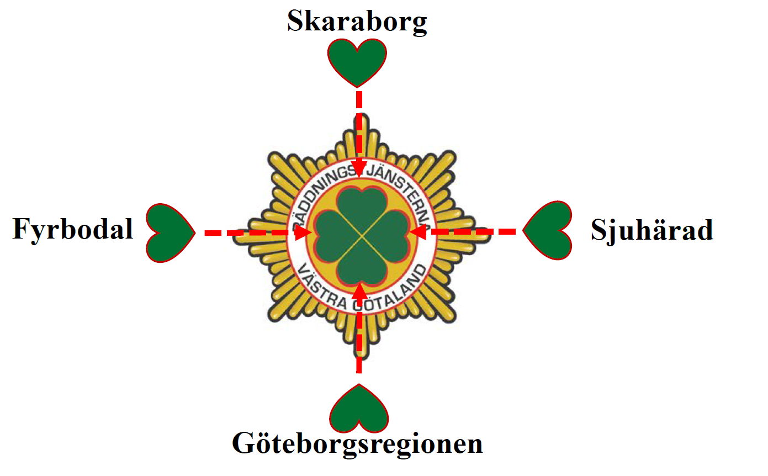
Historik

Slide 4
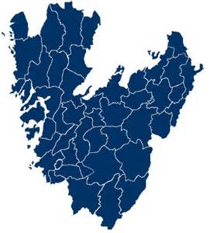
Målbild för RäddsamVG
Vi skall vara en tydlig del av räddningstjänst Sverige
Verka för kompetensutveckling
Utveckling
Jobba mot hot och risker. Värld i förändring
Samordning och effektivisering
Notes:
Den målbild som vi för närvarande ser är följande:
Förklara bilden, tryck på nyckelorden.

Slide 5
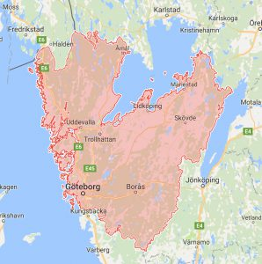
Framtid

Slide 6
Vad händer?
Utbildningsrådet har utvecklat en grund för fortsatt arbete med att skapa förutsättningar för en bättre kompetensutveckling av våra räddningstjänster
Vi har en plats i det nationella utbildningsutskottet (MSB/SKL) (Per Mood + Robert Zeidlitz som ersättare)
Arbetsgrupperna Utbildningsrådet, Förebygganderådet och Personalrådet är nu igång
Vi fortsätter utveckla den gemensamma hemsidan för Räddsam VG (www.raddsamvg.se)
Vi har satt Västra Götalands räddningstjänster på kartan hos MSB och SKL mfl
Vi deltar i SKL/MSB Branschråd
Vi har påbörjat en samverkan med Räddsam F avseende Räddsam utveckling
Arbetet med SOS avtalet pågår

Slide 7
Vad händer?
Vi fullföljer inventeringen av arbetsgrupper och påbörjar uppstartande efter hand
Idé finns för en gemensam/samordnad jämställdhetsdag/rekryteringsdag
Remisshantering
Analys sker i varje förekommande fall vem som skall/kan skriva på om vidare hantering (analys=beredningsgrupp)
Ingen automatisk hantering av remissvar från Samordnaren sker.
Utvärdering av samordnartjänsten skall ske och hanteras under höstkonferensen
Planering höstkonferensen i Skövde 23-24 november pågår

Slide 8
Utbildningsrådet
Magnus Karlsson RSG, sammankallande
Anders Gillek NÄRF
Andreas Leandersson SÄRF
Robert Zeidlitz RÖS
Per Mood AVRF
Andreas Elfström MittBohuslän

Slide 9
Verksamhetsidé
Behov
Utbildningsrådet
MSB

Slide 10
Huvuduppgifter så långt
Kartläggning av utbildningsbehov
Dialog med MSB
Verka för att genomföra GRiB regionalt
Verka även för andra regionala lösningar, RL A, Tillsyn
Genomfört utbildningskonferens
Genomfört delgemensamma utbildningar, skärsläckare, rökdykarledare…
Genomför nu IL-utbildning

Slide 11
Målbild
Räddsam VG akademien
Utb-plats
Guttasjön
Gemensam kompetens
Utb-plats
Hasslum
Övriga resurser inom länet

Slide 12
Övningsfältet Hasslum
Ägs från 1/12 av Skövde kommun
Omfattar 96 hektar
Vill nyttja området till boende, industri OCH övningsområde för blåljus
RÖS och Polisen hyresgäster av hälften

Slide 13
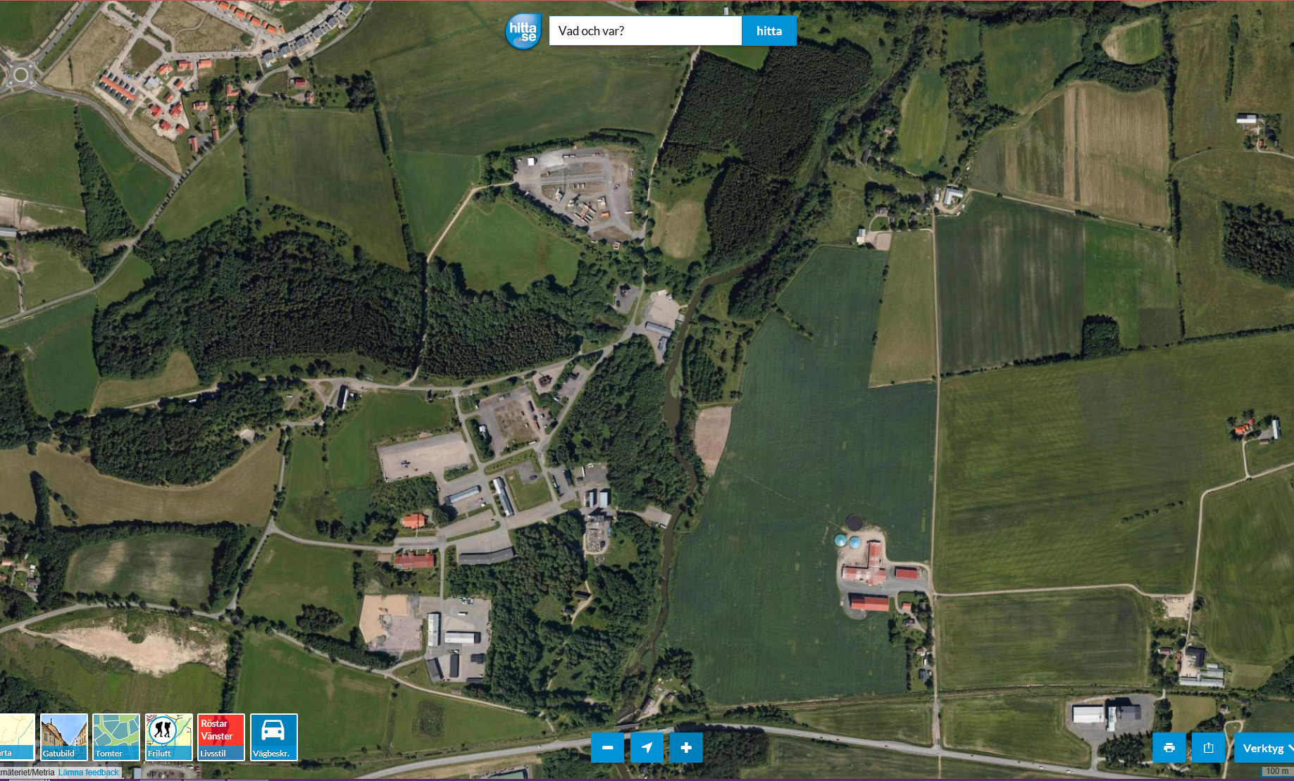

Slide 14
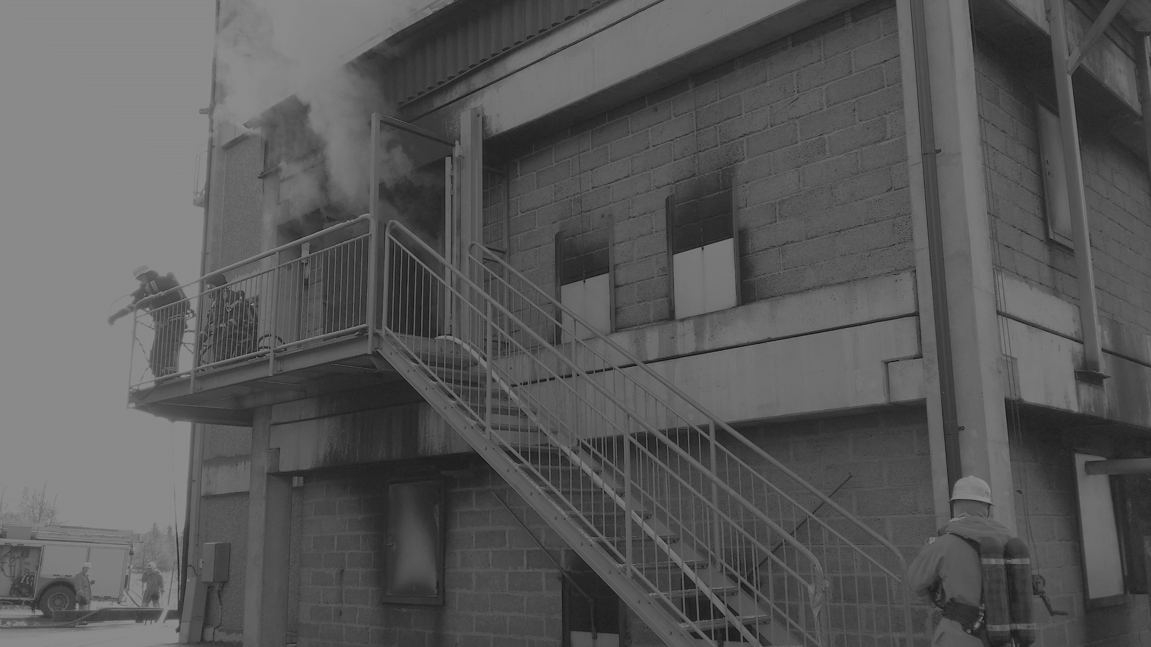
Målbild RÖS
Övningsfältet skall efter 2017 fortsatt utgöra ett fundament för kompetensutveckling av räddningstjänsterna i Västra Götaland, Polis, Skövde kommun och Försvarsmakten.
Fältet skall genom samordning och samverkan skapa möjligheter till effektiv utbildning i enlighet med de behov som identifierats.
Kostnaden skall fördelas och bäras av aktörerna utgående från självkostnadsprincipen beräknat på hyra, övningsmateriel och behov av underhållsåtgärder/instruktörer.
”Regionalt utbildningscenter Skaraborg - för trygghet i samhället”

Slide 15
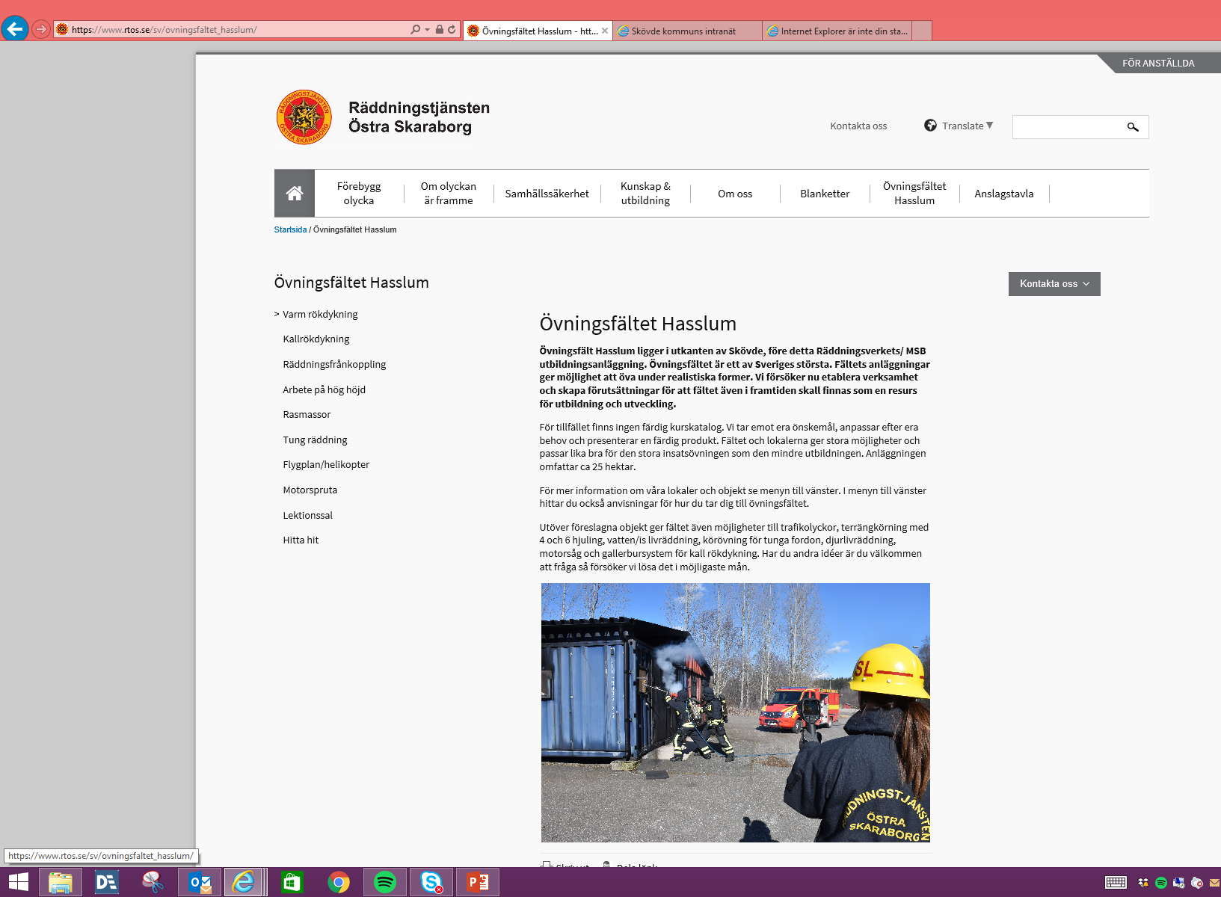

Slide 16
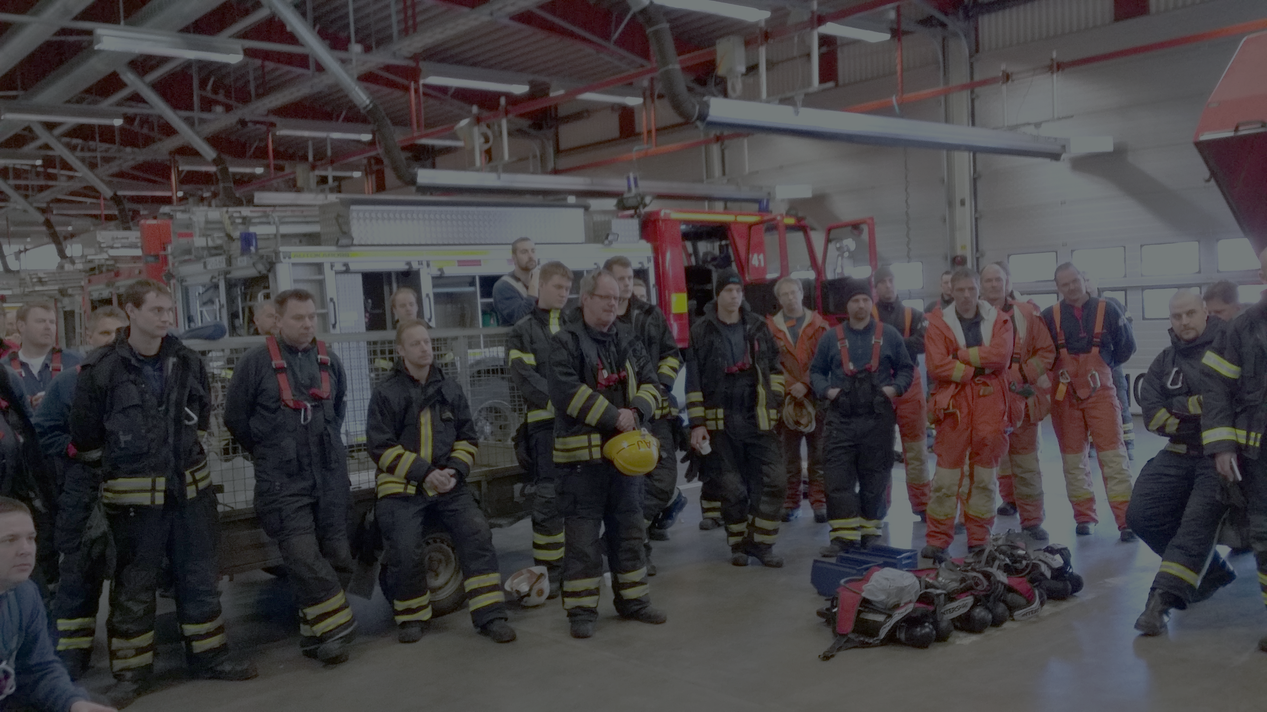
Omedelbara frågor?
Fortlöpande information via www.raddsamvg.se

